Slide 1
Strategie regionálního rozvoje

Slide 2
Regionální politika
= soubor nástrojů a opatření orientovaných na společensky žádoucí ovlivňování rozmístění ekonomických subjektů a podmínek jejich činnosti
Centralizovaný model regionální politiky
  systémové zarámování výchozí teoreticko-metodologickou doktrínou
  regulace ekonomického rozvoje, přerozdělovací procesy
Decentralizovaný model regionální politiky
  aktivní role nižších článků veřejné správy → princip subsidiarity
  inkorporace tržně konformního přístupu cíleného na uvolňování tržních sil
  důraz na řešení příčin a nikoliv následků nerovnoměrného ekonomického rozvoje

Slide 3
Regionální politika EU
Centrální (vládní) regionální politika
  hlavní prioritou centrální regionální politiky by mělo být řešení nejvýznamnějších negativních disparit generovaných nerovnoměrným ekonomickým rozvojem
  společenským cílem je podpora sociální soudržnosti
Regionální politika regionů
  hlavní prioritou by měla být koncepčně založená stimulace ekonomického rozvoje
  společenským cílem podpora ekonomické výkonnosti regionů
Koncept tržně konformní regionální politiky
  základní tendence a charakter ekonomického rozvoje determinovány aktivitami soukromého sektoru
  přejímání mikroekonomických analytických postupů v regionálně-ekonomickém výzkumu (SWOT analýza)

Slide 4
Regionální politika EU - financování
cílem je podpora vytváření pracovních míst, konkurenceschopnosti firem, hospodářského růstu, udržitelného rozvoje a zlepšování kvality života občanů
Financování – tzv. Strukturální a investiční fondy
  Evropský fond pro regionální rozvoj (EFRR/ERDF)
  Fond soudržnosti (FS/CF)
  Evropský sociální fond +ESF/ESF)
  Evropský zemědělský fond pro rozvoj venkova (EZFRV/EAFRD)
  Evropský námořní, rybářský a akvakulturní fond (ENRF/EMFF)
  Fond pro spravedlivou transformaci (FST/fJt)
Speciální doplňkové fondy
Azylový, migrační a integrační fond (AMIF)
Fond pro vnitřní bezpečnost (FVT/HSF)
Nástroj pro finanční podporu správy hranic a vízové politiky (BMVI)

Slide 5
Zásady politiky soudržnosti EU
Koncentrace
  Koncentrace zdrojů – na nejchudší regiony a země
  Základní zaměření – cílení investic na hlavní růstové priority:
    Výzkum a inovace
    Informační a komunikační technologie
    Posilování konkurenceschopnosti malých a středních podniků
    Podporu přechodu na nízkouhlíkové hospodářství
  Koncentrace výdajů – pravidlo N+2
Tvorba programů – víceleté národní programy
Partnerství - program je vypracováván za účasti orgánů na evropské, regionální a místní úrovni, sociálních partnerů a organizací občanské společnosti
Adicionalita - financování z evropských strukturálních fondů nesmí nahrazovat výdaje jednotlivých členských států

Slide 6
Regionální politika v ČR
Hlavní cíl regionální politiky: rozvoj regionů zaměřený na jejich soudržnost a zvyšování konkurenceschopnosti
Základním nástrojem regionální politiky je Strategie regionálního rozvoje České republiky, která zabezpečuje provázanost národní regionální politiky s regionální politikou Evropské unie a rovněž s ostatními odvětvovými politikami
financování: zdroje EU, národní zdroje.

Slide 7
Cíle regionální politiky ČR na období 2007–2013
Globální cíle:
  zajistit dynamický a vyvážený rozvoj území České republiky se zřetelem na kvalitu života a životního prostředí,
  přispět ke snižování regionálních rozdílů a zároveň umožnit využití místního potenciálu pro posílení konkurenceschopnosti jednotlivých územně správních celků (územních jednotek).
Základní cíle:
  Cíl 1: Podpořit zvyšování konkurenceschopnosti a využití ekonomického potenciálu regionů (růstový cíl)
  Cíl 2: Zmírnit prohlubování negativních regionálních rozdílů (vyrovnávací cíl)
  Cíl 3: Posílit environmentální udržitelnost (preventivní cíl)
  Cíl 4: Optimalizovat institucionální rámec pro rozvoj regionů (institucionální cíl)

Slide 8
Programy pro programové období 2007 - 2013 v ČR: tematické operační programy (celkem 21,3 mld. Euro)
SOP Doprava: hlavními prioritami jsou modernizace železniční sítě příslušné k TEN (transevropské dopravní sítě) a ostatní železniční sítě, výstavba a modernizace dálniční a silniční sítě příslušné k TEN a modernizace ostatních silnic I. třídy, rozvoj multimodální nákladní dopravy, rozvoj vnitrozemské vodní dopravy a modernizace a rozvoj pražského metra; plánované prostředky 5,77 mld. Euro.
SOP Životní prostředí: hlavními prioritami jsou zlepšování vodohospodářské infrastruktury a kvality vod, zlepšování kvality ovzduší, podpora udržitelného využívání zdrojů energie, zkvalitňování nakládání s odpady včetně odstraňování starých ekologických zátěží, podpora omezování průmyslového znečištění, zlepšování stavu přírody a krajiny a podpora rozvoje infrastruktury pro environmentální vzdělávání, osvětu a poradenství; plánované prostředky 4,92 mld. Euro.
SOP Podnikání a inovace: hlavními prioritami jsou podpora zakládání a rozvoje firem, efektivní využívání energie, podpora inovací, rozvoj podnikatelského prostředí a podpora služeb pro rozvoj podnikání; plánované prostředky 3,04 mld. Euro.
SOP Výzkum a vývoj pro inovace: hlavními prioritami jsou rozvoj kapacit výzkumu a vývoje, vědecko-výzkumná spolupráce, komercionalizace a popularizace VaV, posilování vzdělávacích kapacit vysokých škol; plánované prostředky 2,07 mld. Euro.
SOP Lidské zdroje a zaměstnanost: hlavními prioritami jsou podpora adaptability pracovních sil, rozvoj aktivní politiky zaměstnanosti, podpora sociální integrace včetně zabezpečení rovných příležitostí, veřejná správa a mezinárodní spolupráce; plánované prostředky 1,84 mld. Euro.
SOP Vzdělávání pro konkurenceschopnost: hlavními prioritami jsou podpora počátečního vzdělávání, podpora terciárního vzdělávání včetně výzkumu a vývoje a podpora dalšího a celoživotního vzdělávání. ; plánované prostředky 1,83 mld. Euro.
IOP Integrovaný regionální operační program: hlavními prioritami jsou modernizace veřejné správy, zavádění ICT v institucích veřejné správy, zvyšování kvality a dostupnosti veřejných služeb, centrální podpora územního rozvoje včetně integrovaných plánů rozvoje měst, podpora rozvoje cestovního ruchu; plánované prostředky 1,58 mld. Euro.
OP Technická pomoc: hlavní prioritou je efektivní využití prostředků ze strukturálních fondů a fondu soudržnosti; plánované prostředky 0,26 mld. Euro.
.

Slide 9
Regionální operační programy
ROP Střední Čechy: hlavními prioritami jsou doprava, cestovní ruch a integrovaný rozvoj území; plánované prostředky 0,56 mld. Euro.
ROP Jihozápad: hlavními prioritami jsou dopravní obslužnost, rozvoj měst a obcí a cestovní ruch; plánované prostředky 0,62 mld. Euro.
ROP Severozápad: hlavními prioritami jsou regenerace a rozvoj měst, rozvoj obcí, dopravní obslužnost a cestovní ruch; plánované prostředky 0,74 mld. Euro.
ROP Severovýchod: hlavními prioritami jsou doprava, rozvoj měst a obcí, cestovní ruch a podpora rozvoje podnikatelského prostředí; plánované prostředky 0,66 mld. Euro.
ROP Jihovýchod: hlavními prioritami jsou dopravní obslužnost, rozvoj cestovního ruchu a rozvoj měst a obcí; plánované prostředky 0,70 mld. Euro.
ROP Střední Morava: hlavními prioritami jsou doprava, integrovaný rozvoj území a cestovní ruch; plánované prostředky 0,66 mld. Euro.
ROP Moravskoslezsko: hlavními prioritami jsou doprava a dopravní obslužnost, podpora prosperity regionu a rozvoj měst a obcí; plánované prostředky 0,72 mld. Euro.

Slide 10
Regionální konkurenceschopnost a zaměstnanost
OP Praha – Konkurenceschopnost: hlavními prioritami jsou zlepšování dopravní dostupnosti a rozvoj ICT, zvyšování environmentální kvality území a podpora rozvoje inovačního podnikání a zlepšování kvality podnikatelského prostředí; plánované prostředky 0,23 mld. Euro.
OP Praha – Adaptabilita: hlavními prioritami jsou podpora vzdělávání cílená na rozvoj znalostní ekonomiky, podpora vstupu znevýhodněných skupin obyvatelstva na trh práce a modernizace počátečního vzdělávání; plánované prostředky 0,11 mld. Euro.
Evropská územní spolupráce
5 OP Přeshraniční spolupráce České republiky s Polskem, Rakouskem, Saskem, Slovenskem a Bavorskem: hlavními prioritami jsou podpora hospodářské spolupráce s důrazem na MSP a rozvoj cestovního ruchu, propojování technické a sociální infrastruktury a ochrana životního prostředí včetně prevence environmentálních rizik; plánované prostředky 0,35 mld. Euro.
OP Nadnárodní spolupráce: hlavními prioritami jsou společné akce cílené na zlepšování dostupnosti území, ochranu životního prostředí, zlepšování konkurenceschopnosti regionů a měst a podporu inovací ve středoevropském prostoru; plánované prostředky 0,04 mld. Euro.
OP Meziregionální spolupráce: hlavními prioritami jsou podpora výměny zkušeností v oblasti rozvoje znalostní ekonomiky a ochrany životního prostředí; prostředky nejsou plánovány na jednotlivé země. K tomuto cíli lze dále přiřadit i dva síťové OP Espon II (zaměřený na výzkum v oblasti územního plánování a regionálního rozvoje) a Interact II (zaměřený na podporu šíření zkušeností s realizací programů přeshraniční, meziregionální a nadnárodní spolupráce).

Slide 11
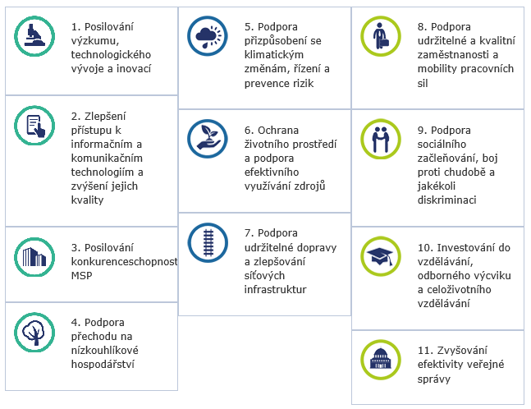
Politika soudržnosti EU: Cíle 2014 - 2020
Zdroj: Europa.eu

Slide 12
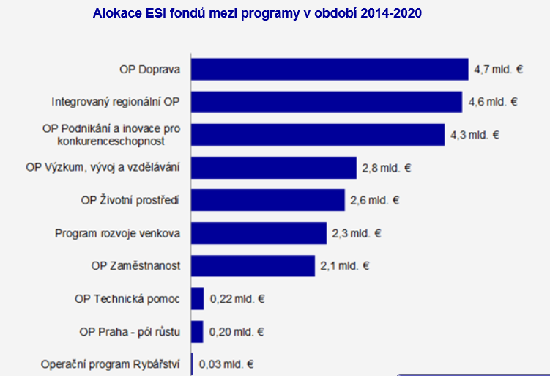
Programy pro programové období 2014 - 2020 v ČR a jejich alokace (23,85 mld €)
Zdroj: strukturalni-fondy.cz

Slide 13
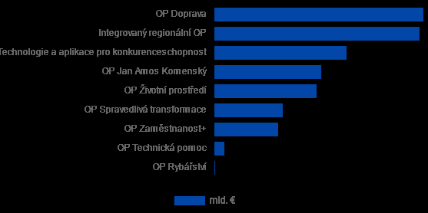
Programy pro programové období
2021 - 2027 v ČR a jejich alokace
Globální cíl EU: Strategicky orientovaná modernizace politiky soudržnosti/kohezní politiky jako hlavní investiční politiky EU (373 mld. Euro).
4,9 mld. EUR
4,8 mld. EUR
3,1 mld. EUR
2,5 mld. EUR
2,4 mld. EUR
1,6 mld. EUR
1,5 mld. EUR
0,24 mld. EUR
0,03 mld. EUR
Celkem 21,07 mld EUR

Slide 14
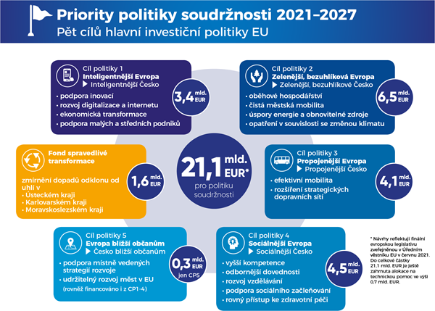
Globální cíl:
  Strategicky orientovaná modernizace politiky soudržnosti/kohezní politiky jako hlavní investiční politiky EU (373 mld. Euro).

Slide 15
Celkový přehled a garance
Program Doprava – Ministerstvo dopravy
Integrovaný regionální operační program - Ministerstvo pro místní rozvoj
Program Technologie aplikace pro konkurenceschopnost - Ministerstvo průmyslu a obchodu
Program Jan Amos Komenský - Ministerstvo školství, mládeže a tělovýchovy
Program Životní prostředí - Ministerstvo životního prostředí
Program Spravedlivá transformace – Ministerstvo životního prostředí
Program Zaměstnanost+ - Ministerstvo práce a sociálních věcí
Program Technická pomoc - Ministerstvo pro místní rozvoj
Program Azylového, migračního a integračního fondu - Ministerstvo vnitra
Program Rybářství - Ministerstvo zemědělství
Program Fondu pro vnitřní bezpečnost - Ministerstvo vnitra
Program Nástroje pro finanční podporu správy hranic a vízové politiky - Ministerstvo vnitra

Slide 16
Dlouhodobý rozpočet EU na období 2021–2027 spolu s nástrojem na podporu oživení Next Generation EU podporuje oživení po pandemii covidu-19 a dlouhodobé priority EU v různých oblastech politiky v celkové výši 1800 mld. EUR (z toho Next Generation 750 mld EUR).
Součástí víceletého finančního rámce/VFR jsou tyto hlavní výdajové oblasti:
jednotný trh, inovace a digitální oblast: 132,8 miliardy eur
soudržnost, odolnost a hodnoty: 377,8 miliardy eur
přírodní zdroje a životní prostředí: 356,4 miliardy eur
migrace a správa hranic: 22,7 miliardy eur
bezpečnost a obrana: 13,2 miliardy eur
sousedství a svět: 98,4 miliardy eur
evropská veřejná správa: 73,1 miliardy eur.
Nástroj na podporu oživení Next Generation EU umožňuje převést tyto prostředky na programy EU takto:
Nástroj pro oživení a odolnost: 672,5 miliardy eur (úvěry: 360 miliard eur, granty: 312,5 miliardy eur)
REACT-EU: 47,5 miliardy eur
Horizont Evropa: 5 miliard eur
Program InvestEU: 5,6 miliardy eur
Rozvoj venkova: 7,5 miliardy eur
Fond pro spravedlivou transformaci: 10 miliard eur
rescEU: 1,9 miliardy eur.

Slide 17
Srovnání celkové alokace prostředků v rámci regionální politiky EU pro české regiony na období 2014-2020 a 2021-2027
Alokace prostředků regionů / alokace v mil. EUR b. c.
období | 2014-2020 | 2021-2027
méně rozvinuté regiony: HK, KV, LB, MS, PU, OL, UL, ZL | 15282 | 7524
přechodové regiony: JČ, JM, PL, STČ, VY | 0 | 5567
rozvinuté regiony: Praha | 88 | 82

